Slide 1

قلاع بدولة قطر
Ahmed A. Ammar
201801564
Qatar History L04

Slide 2
مقدمة
بناء قلعة الزبارة
بداية حكم الشيخ جاسم
معركة الوجبة
1938م
25 مارس في عام 1893
1893م
انتهاء حكم الشيخ جاسم
بناء قلعة الوجبة
1913م
1893م
Notes:
الزبارة في عهد الشيخ عبدالله بن جاسم

Slide 3
قلعة
الوجبة
معلومات عامة
01
هي قلعة عسكرية تاريخية تم بنائها في عام 1893 في عهد الشيخ جاسم بن محمد أل ثاني وقد تصدت للعثمانيون بمعركة الوجبة الشهيرة
الموقع الجغرافي
02
تقع في منطقة الوجبة بالريان وعلي بعد 15كم غرب العاصمة الدوحة

Slide 4
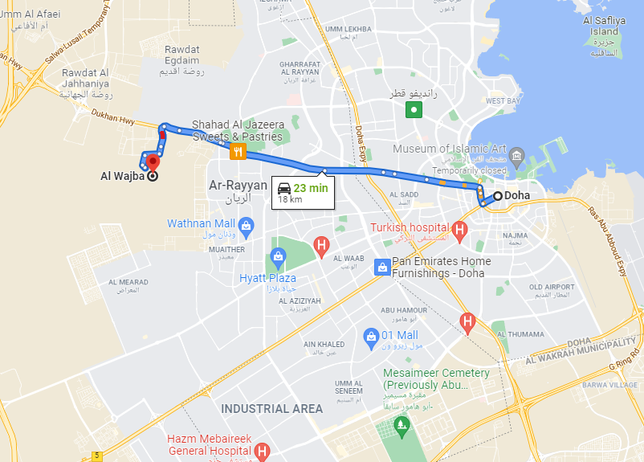

Slide 5
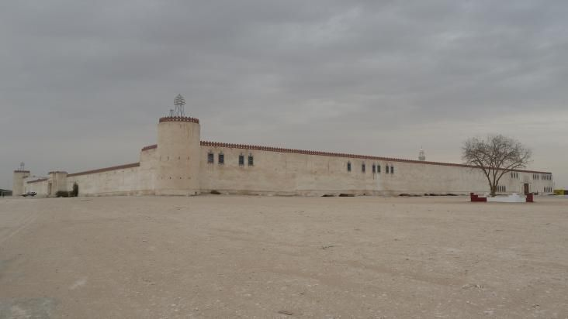
الشكل العام
تتميز القلعة بأسوارها العالية وجدرانها السميكة، ويتخلل المستوي العلوي من الجدران والأبراج الأربعة فتحات للرماية والمراقبة.

Slide 6
التصميم
الإطلالة
الهيكل
تطل القلعة علي روضة تكثر فيها الأشجار البرية وأراضيها مغطاة بالحشائش علي مادر العام
مستطيلة الشكل يبلغ طول ضلعها من الشمال إلي الجانوب 34م ومن الشرق إلي الغرب 19م
الحجرات
الأبراج
4 أبراج اثنان مستطيلان واثنان دائريين، مع تزيين البرجين الدائريين بشرفات مدببة
تتألف القلعة من 19حجرة في المستوي الأرضي وحجرات علوية للأبراج الأربعة
Notes:
وجود ابراج في كل زاوية

Slide 7
معركة الوجبة
الأطراف
تاريخها
حاكم قطر الشيخ جاسم بن محمد أل ثاني ووالي البصرة محمد حافظ باشا
وقعة معركة الوجبة في 25 مارس عام 1893
الخسائر
الأسباب
إصرار العثمانيين علي التدخل المباشر في الشؤون الداخلية لقطر ورفض الشيخ جاسم لهذا التدخل
انتهت المعركة بانتصار القوات القطرية وعزل والي البصرة

Slide 8
معلومات عامة
هي قلعة عسكرية تاريخية قطرية بنيت تحت إشراف الحاكم الثالث لقطر الشيخ عبدالله بن جاسم في عام 1938
01
قلعة
الزبارة
هدف البناء
بنيت بهدف مراقبة الساحل الغربي لقطر وقد بنيت علي منطقة مرتفعة تطل علي المناطق المجاورة وخاصةً الساحل البحري
02
الموقع الجغرافي
03
تقع قلعة الزبارة في الجانب الشمالي الغربي من شبه جزيرة قطر وبالقرب من مدينة الزبارة

Slide 9
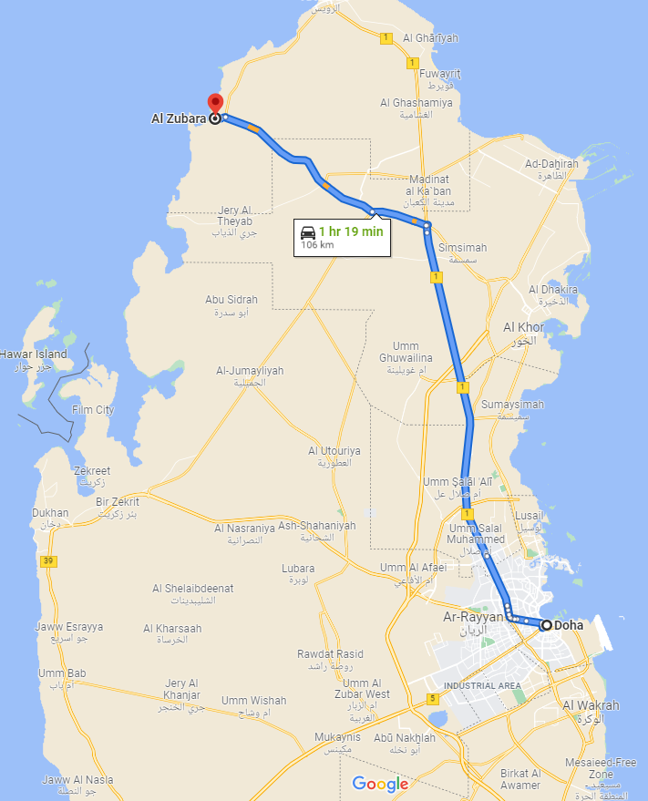

Slide 10
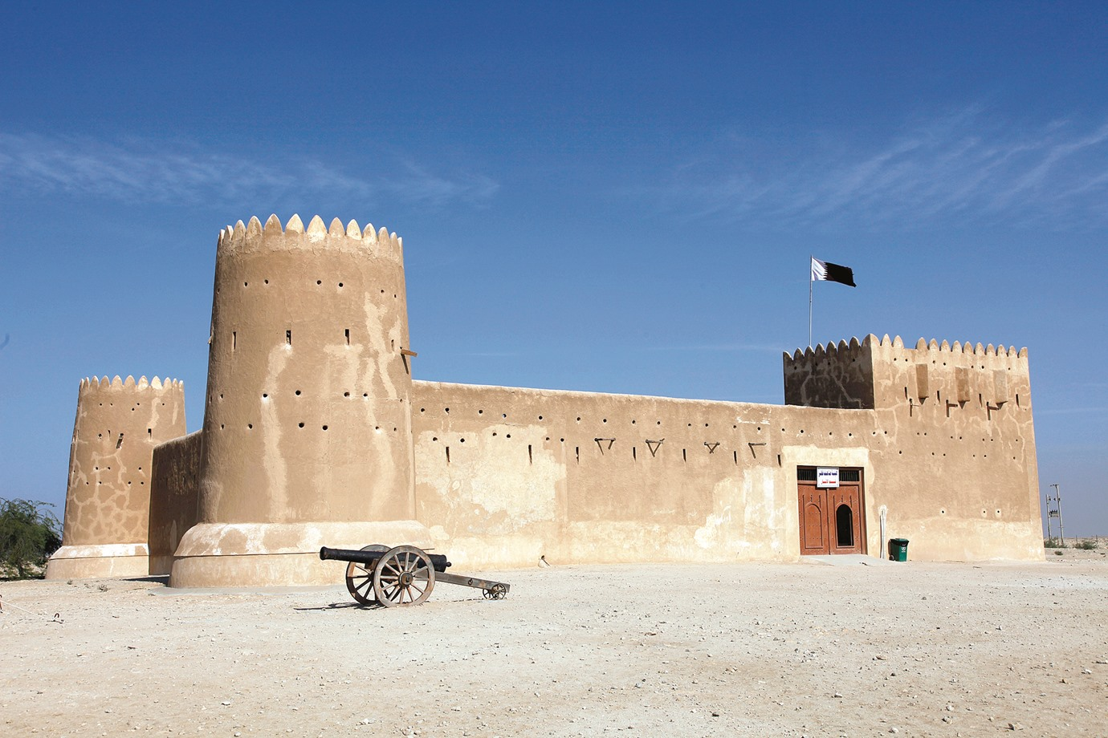
الشكل العام
بنيت القلعة علي شكل مربع أطوال أضلاعة 24م تتوسطها مساحة مكشوفة ومحاطة بأبراج دفاعية في كل زاوية.

Slide 11
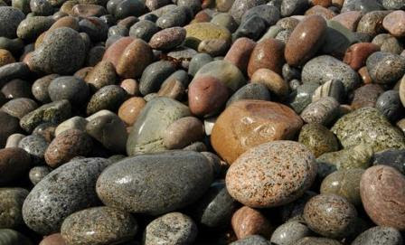
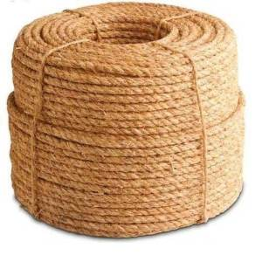
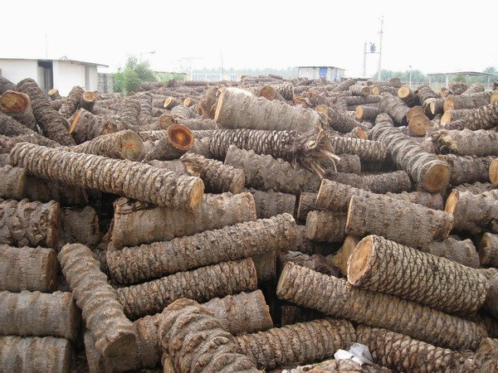
المواد المستخدمة
بنيت القلعة من الحجارة المقطوعة والحجارة البحرية مع استخدام الطين داخل الجدران. كما استخدمت جذوع النخيل والباسجيل وحبال الليف للسقف

Slide 12
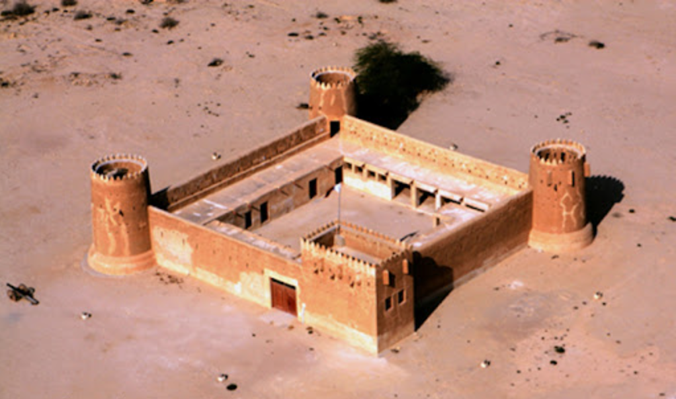
التصميم
الجدران
الأبراج
تم تشييد وبناء الجدران عن طريق خلط قطع خام متداخلة من الحجارة المرجانية الجيرية
عددها 4 أبراج، مزينة بشرفات مسننة تشبه أوراق الشجر وموزعة علي زوايا القلعة. أحدها مستطيل الشكل والبقية دائرية
الغرف
البئر
وهي تخص الجنود وقد تم تحويل هذه الغرف إلي متحف ومعرض للأعمال الفنية والأثار القطرية الخاصة بمدينة الزبارة
القلعة تحتوي علي بئر عمقه 15م، ولكنه لم يعد له وجود اليوم بسبب تعرضه للجفاف

Slide 13
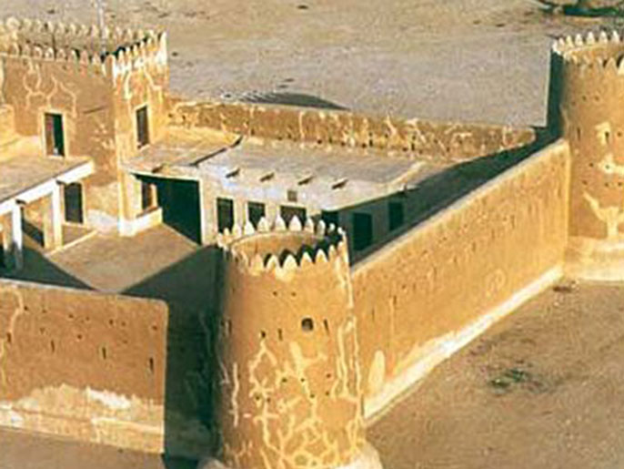
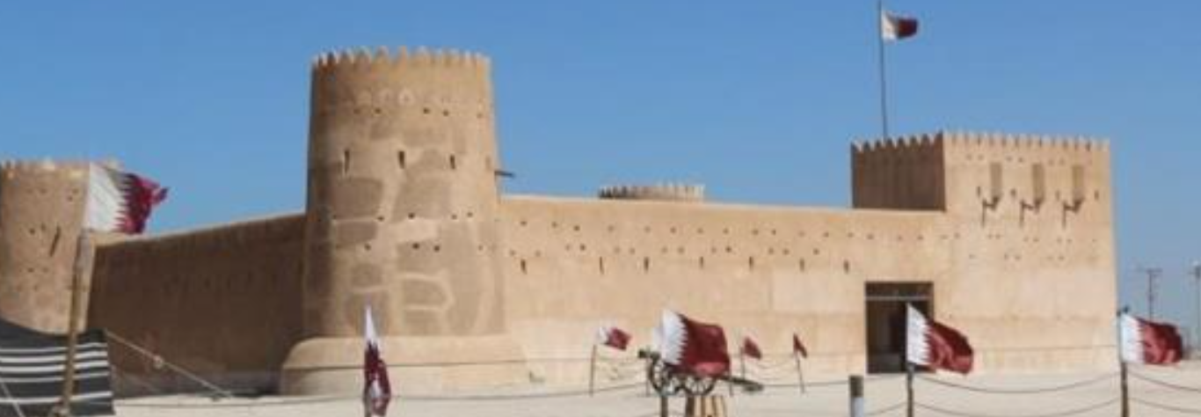
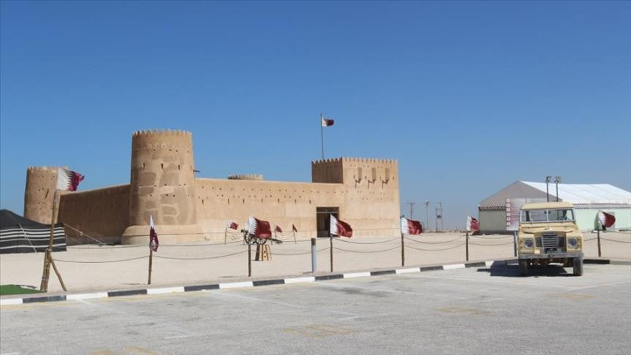
ترميم القلعة
في عام1986 تم ترميم القلعة حيث تحولت إلي متحف إقليمي خاص بمنطقة الزبارة وأثارها وقد روعي في تفاصيله ما أبدعه المعمار القطري القديم.
وقد تم إدراج مدينة الزبارة الأثرية علي قائمة اليونسكو للتراث العالمي في عام 2013م

Slide 14
شكراً لحسن استماعكم

Slide 15
المصادر:
- قلعة الزبارة حصن منيع ومنجم تاريخي: https://alhtoon.com/272402/
https://ar.wikipedia.org/wiki/قلعة_الوجبة
- قلعة الوجبة:
https://ar.wikipedia.org/wiki/معركة_الوجبة
- معركة الوجبة:
- أسباب معركة الوجبة: https://www.diwan.gov.qa/about-qatar/qatars-rulers/sheikh-jassim-bin-mohammed-bin-thani?sc_lang=ar-QA
https://e3arabi.com/الهندسة/هندسة-العمارة/قلعة-الوجبة-في-قطر/
- قلعة الوجبة:

